Slide 1
Chức năng Bicycle

Slide 2
CHỨC NĂNG BICYCLE
ADMIN
  Hiển thị danh sách
  Thêm mới
  Sửa thông tin
  Xóa mềm
  Hiển thị thùng rác
  Khôi phục (1 bicycle, selected bicycles, all bicycles)
  Xóa cứng (1 bicycle, selected bicycles, all bicycles)

Slide 3
1. Tạo BicycleController
Mở CMD, vào dự án
cd /d C:\xampp\htdocs\bikego
Chạy lệnh:
php artisan make:controller BicycleController

Slide 4
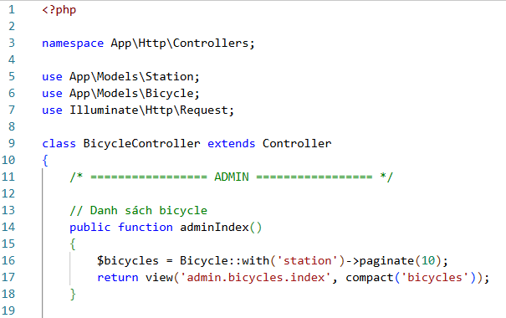
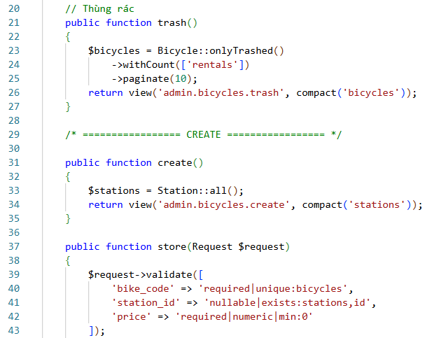
2.Sửa Controller
Vào file app/Http/Controllers/BicycleController.php để viết code

Slide 5
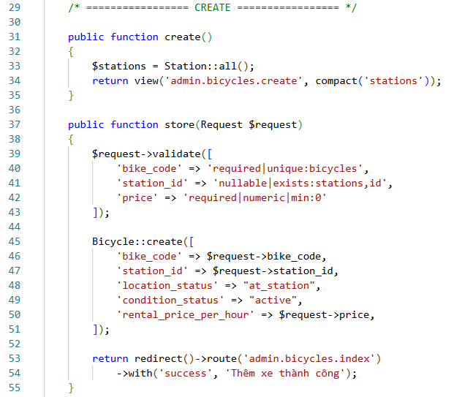
2.Sửa Controller (tt)

Slide 6
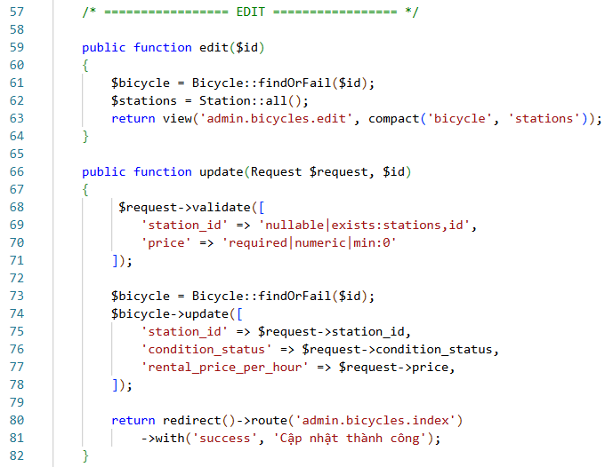
2.Sửa Controller (tt)

Slide 7
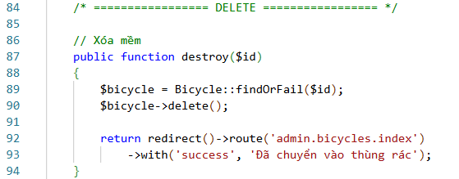
2.Sửa Controller (tt)

Slide 8
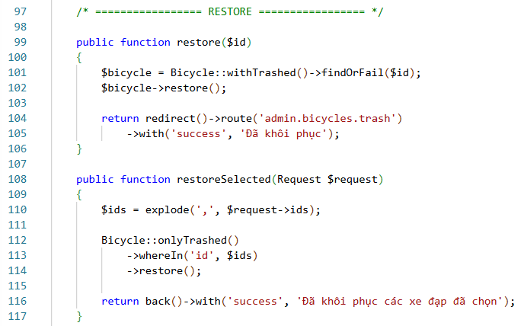
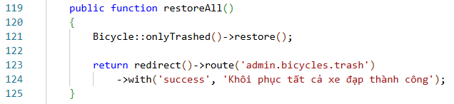
2.Sửa Controller (tt)

Slide 9
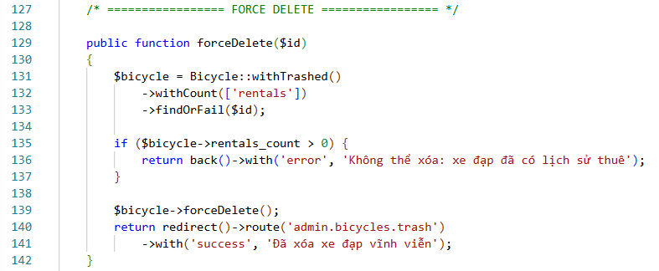
2.Sửa Controller (tt)

Slide 10
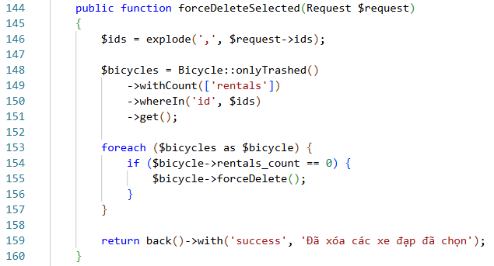
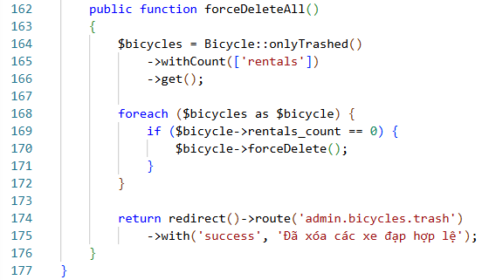
2.Sửa Controller (tt)

Slide 11
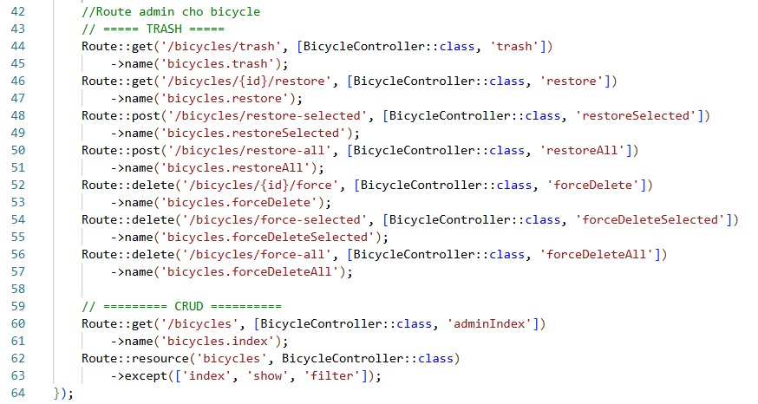
3. Sửa Route
Mở file routes/web.php → Thêm vào phái sau đoạn code admin station, nằm trong Route::prefix('admin')->name('admin.')->group(function () {

Slide 12
Tạo View

Slide 13
4. Tạo View
Danh sách View cần có :
  View Index(Admin)
  View Trash
  View Create
  View Edit

Slide 14
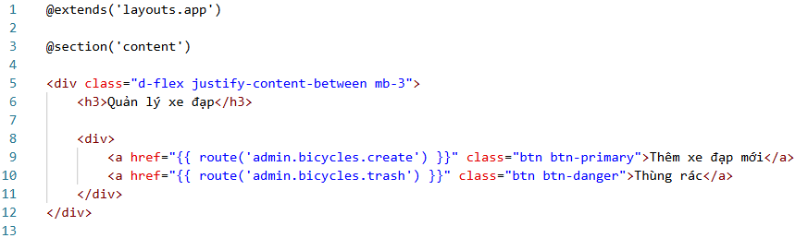
4.1. View Index
Tạo file:
resources/views/admin/bicycles/index.blade.php
Nội dung

Slide 15
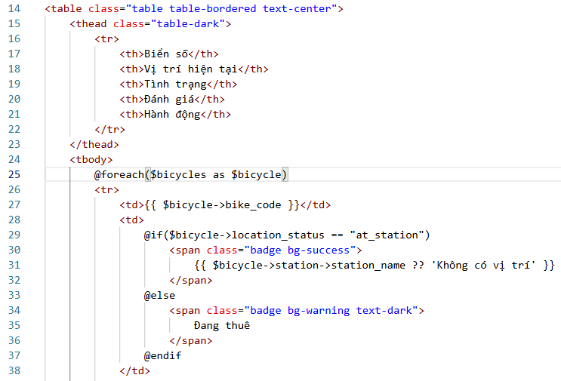
4.1. View Index (tt)

Slide 16
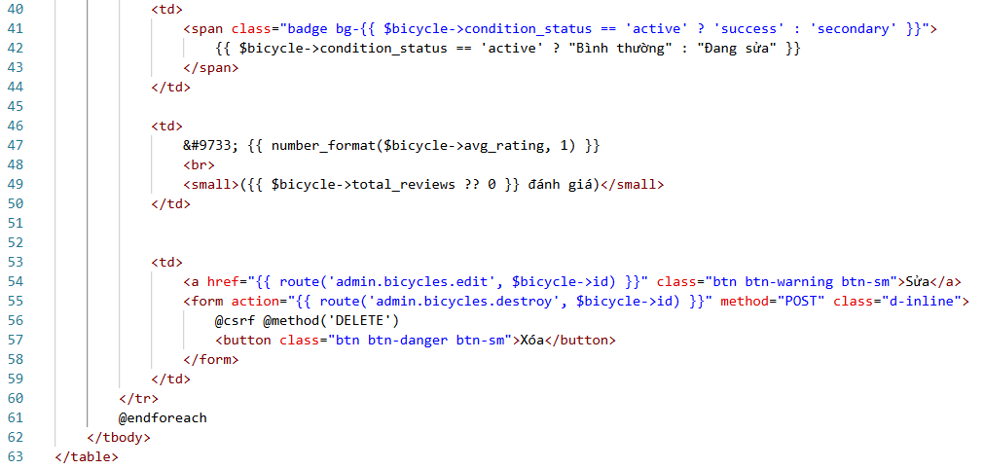
4.1. View Index (tt)

Slide 17
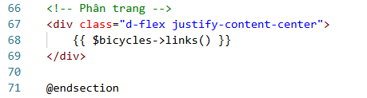
4.1. View Index (tt)

Slide 18
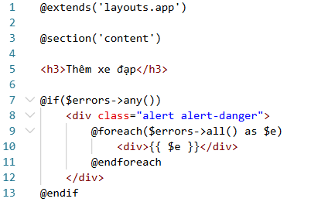
4.2. Form Create
Tạo file:
resources/views/admin/bicycles/create.blade.php
Nội dung

Slide 19
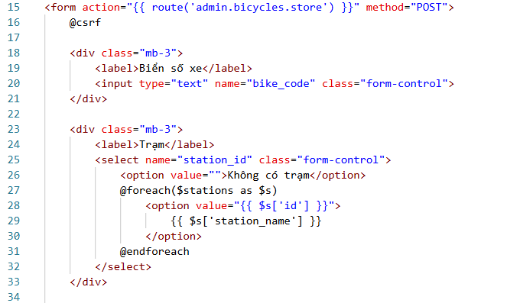
4.2. Form Create (tt)

Slide 20
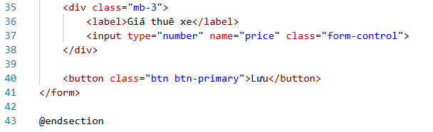
4.2. Form Create (tt)

Slide 21
4.3. Form Edit
Tạo file:
resources/views/admin/bicycles/edit.blade.php
Nội dung

Slide 22
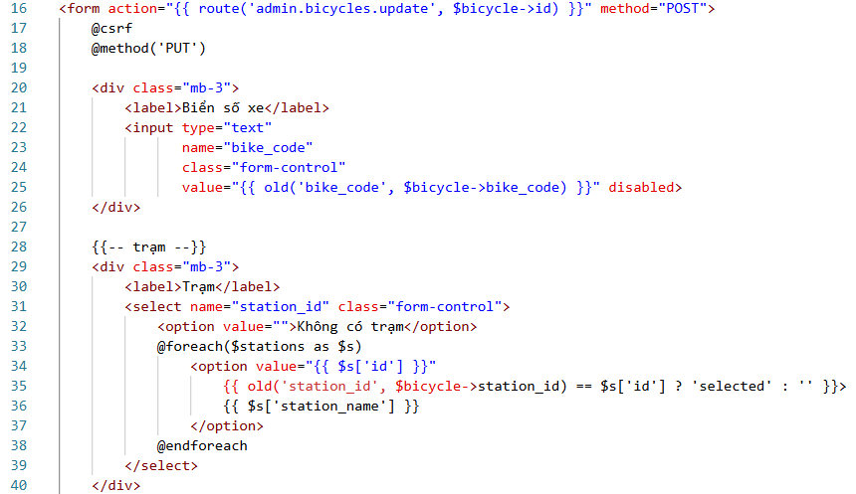
4.3. Form Edit (tt)

Slide 23
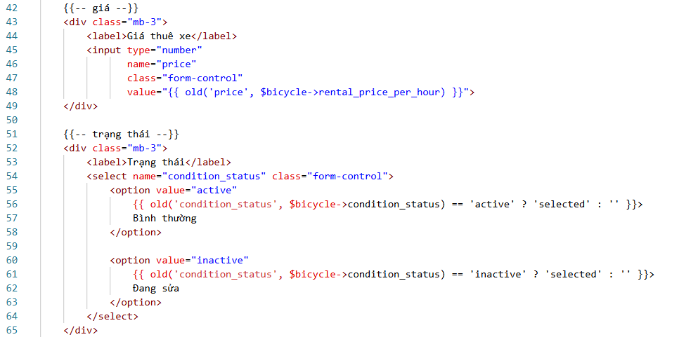
4.3. Form Edit (tt)

Slide 24
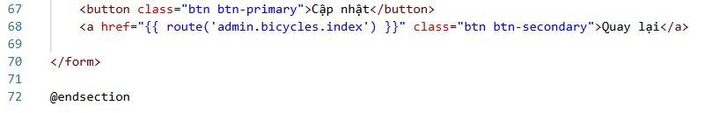
4.3. Form Edit (tt)

Slide 25
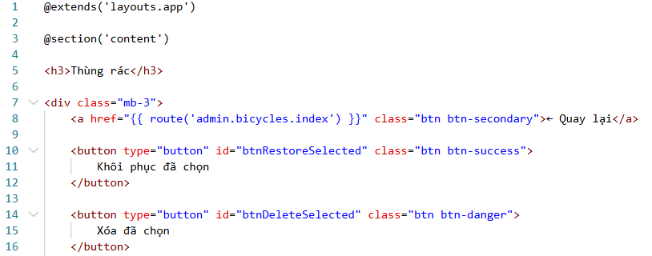
4.4. View Trash
Tạo file:
resources/views/admin/bicycles/trash.blade.php
Nội dung

Slide 26
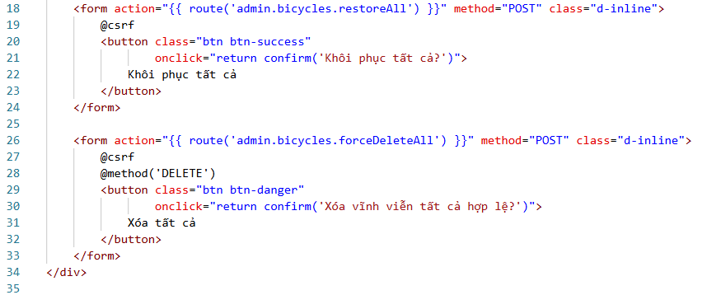
4.4. View Trash (tt)

Slide 27
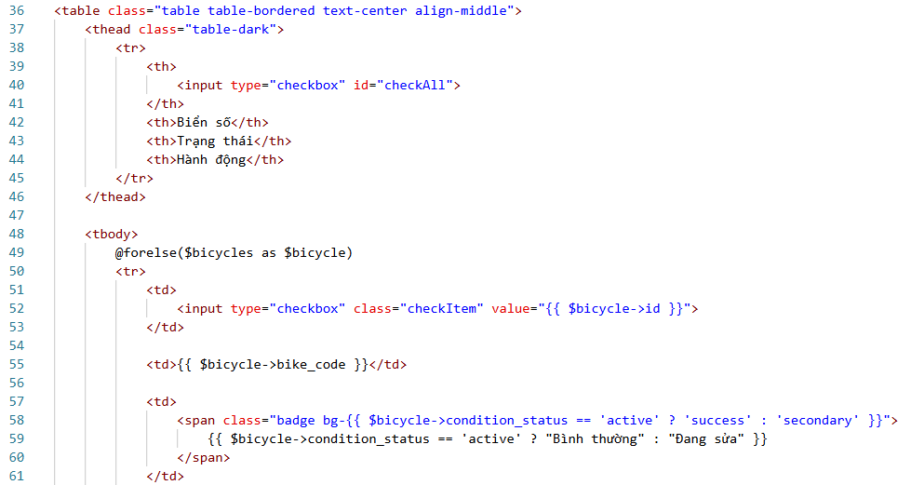
4.4. View Trash (tt)

Slide 28
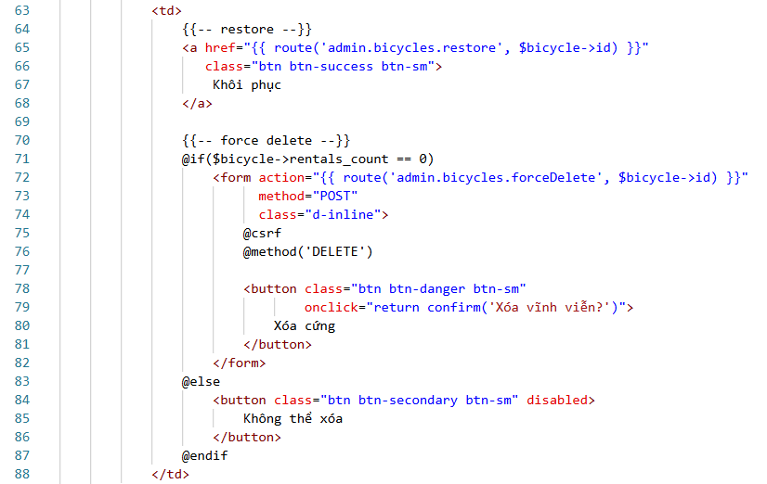
4.4. View Trash (tt)

Slide 29
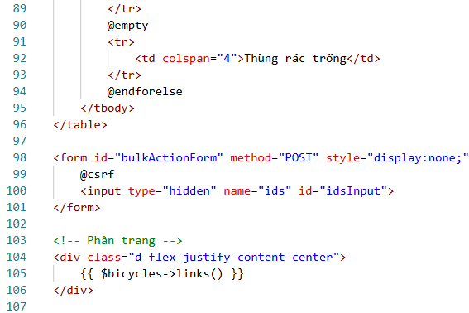
4.4. View Trash (tt)

Slide 30
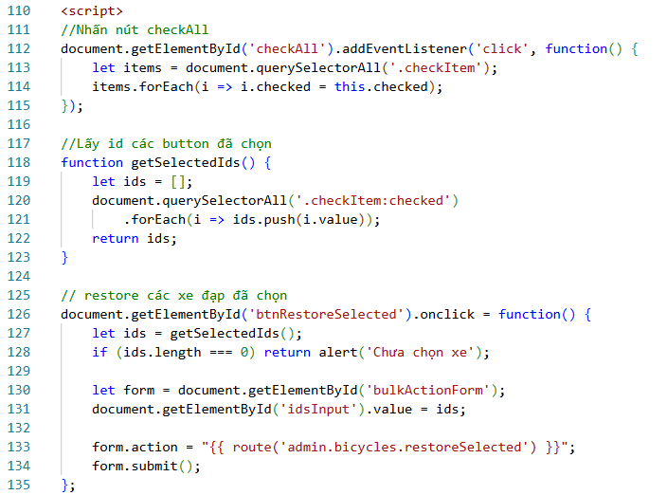
4.4. View Trash (tt)

Slide 31
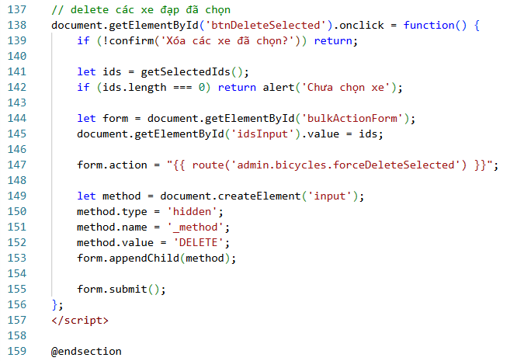
4.4. View Trash (tt)

